Slide 1
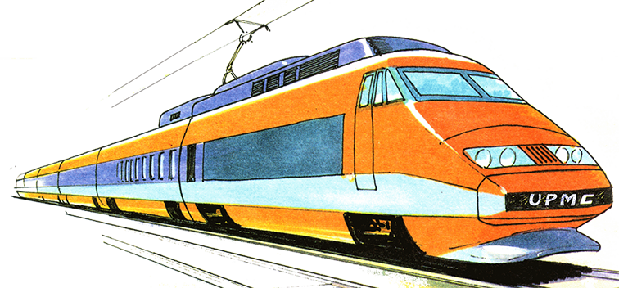
Transilien-UPMC
Présentation

Slide 2
Plan
Introduction
Diagramme d’Architecture
Initialisation de l’application
Interface graphique
Prochain Départ
Itinéraire
Statistique
Conclusion

Slide 3
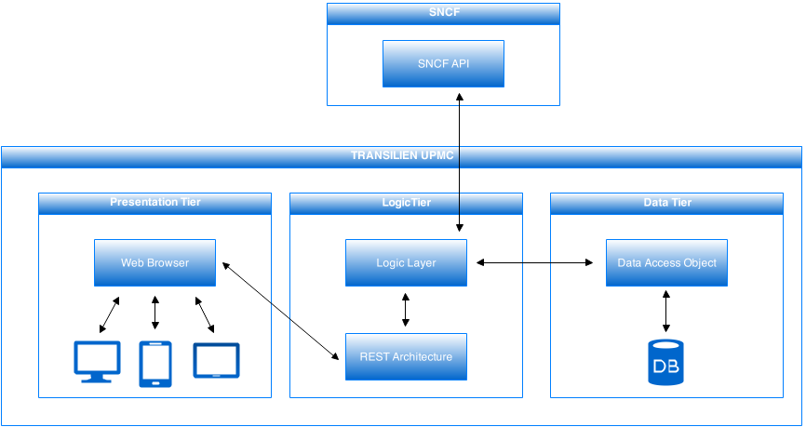
Diagramme d’architecture

Slide 4
Initialisation
Chargement de fichier statique
Parsing
Filtrage
Orientation des lignes
On ajoute toutes les gares à une liste
Tant que la liste n’est pas vide
On calcul la distance entre les gares
Tant qu’il y a des gares pour lesquelles nous avons une distance
Si la gare a aucun voisin, on ajoute la distance la plus courte
Si la gare a déjà un voisin, on recherche la gare la plus proche qui ne dépasse un éloignement de 20 km et qui admet un angle avec la 1ère gare voisine supérieur à 45°
On calcul via les voisins l’ordre d’apparition des gares dans la ligne

Slide 5
Interface Graphique
Sobre
Elégante
Immersive
Tracé approximatif des lignes

Slide 6
Prochain Départ
Auto-complétion
Rendu graphique travaillé

Slide 7
Itinéraire (~Dijkstra)
Un direct existe ?
On renvoie le direct
On ajoute la gare de départ à une file de priorité
Tant que la file n’est pas vide
Pour chaque ligne de la gare
Pour chaque gare de la ligne
On calcul la distance vers la gare en cours de traitement
Une fois la gare d’arrivée traiter et son score inférieur à celui des gares en attente ou bien une fois la file vide
On part de la destination et itérons vers le départ via les prédécesseurs

Slide 8
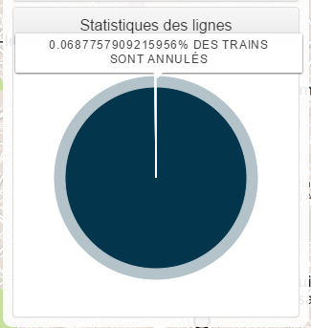
Statistique
Peu de train dans la base
Graphique indiquant le taux de service

Slide 9
Conclusion
Conception et développement à la GAE
Gestion du projet en Scrum
Découverte de nouvelles technologies

